Slide 1
SEMANA 3 – REGRESIÓN LOGÍSTICA

Slide 2
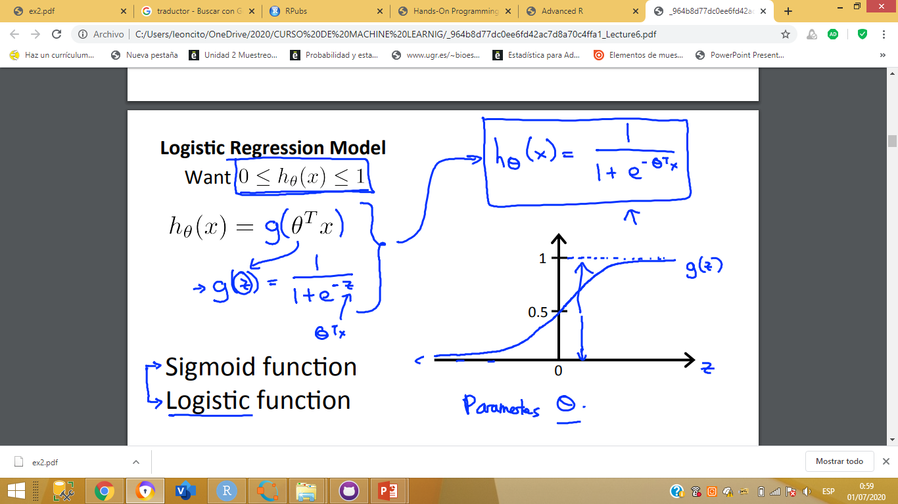
- La regresión logística es un método para clasificar datos en resultados discretos. -En el caso de la regresión logística bivariada tenemos y = 0 ; y = 1.

Slide 3
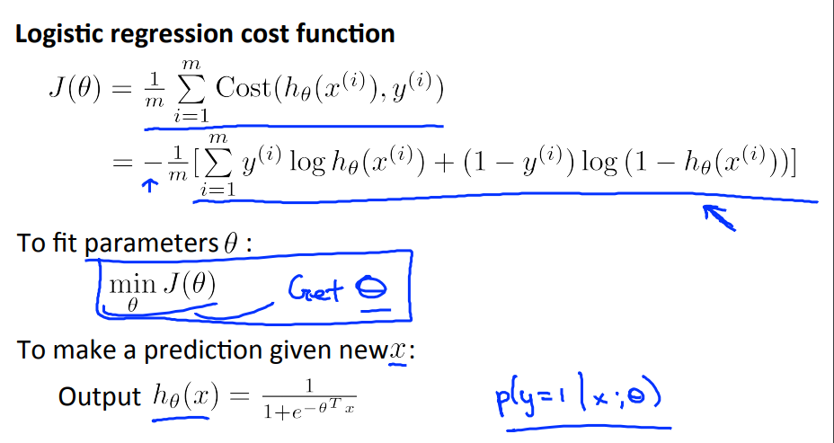
Función de Costo de la Regresión Logística

Slide 4
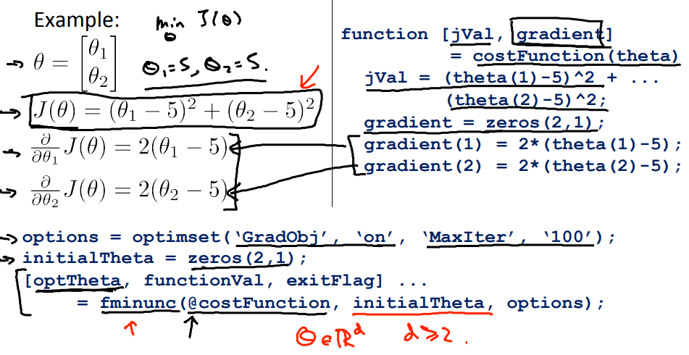
Descenso de la Gradiente
Emplearemos optimización avanzada para calcular de manera que converga mas rápido al calcular nuestros parámetros

Slide 5
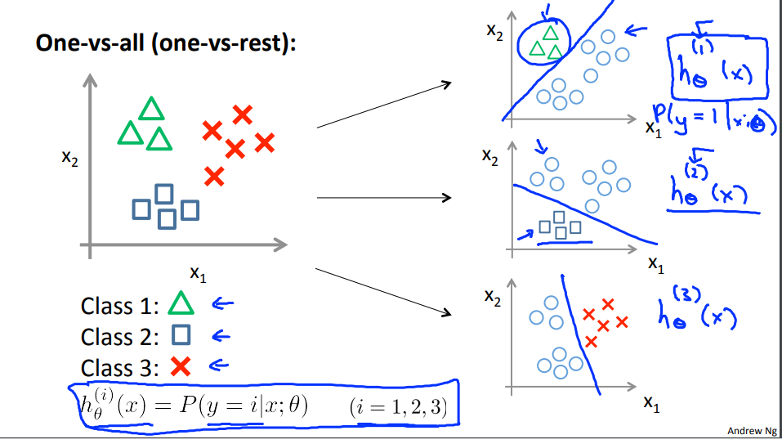
CLASIFICACIÓN MULTICLASE

Slide 6
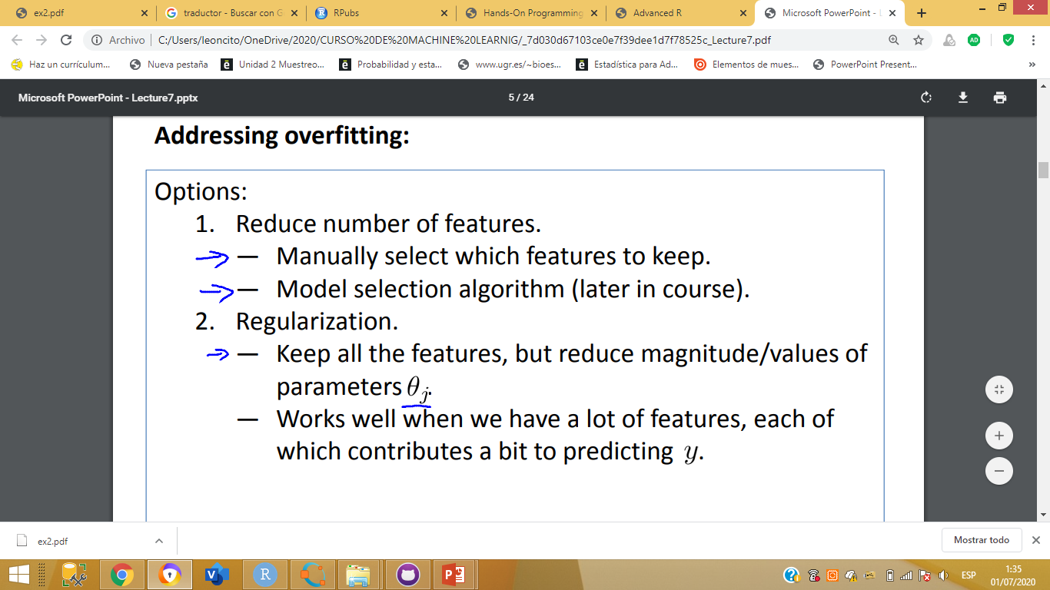
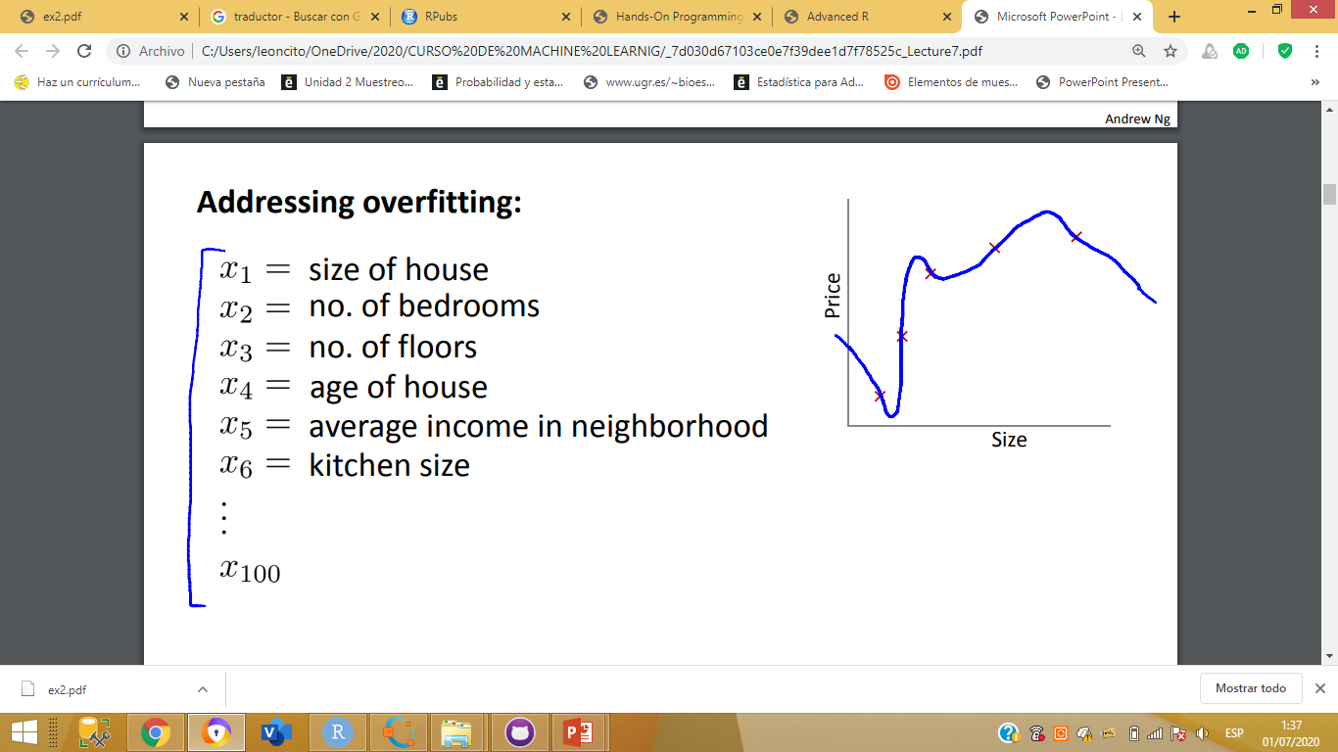
EL PROBLEMA DEL SOBREAJUSTE

Slide 7
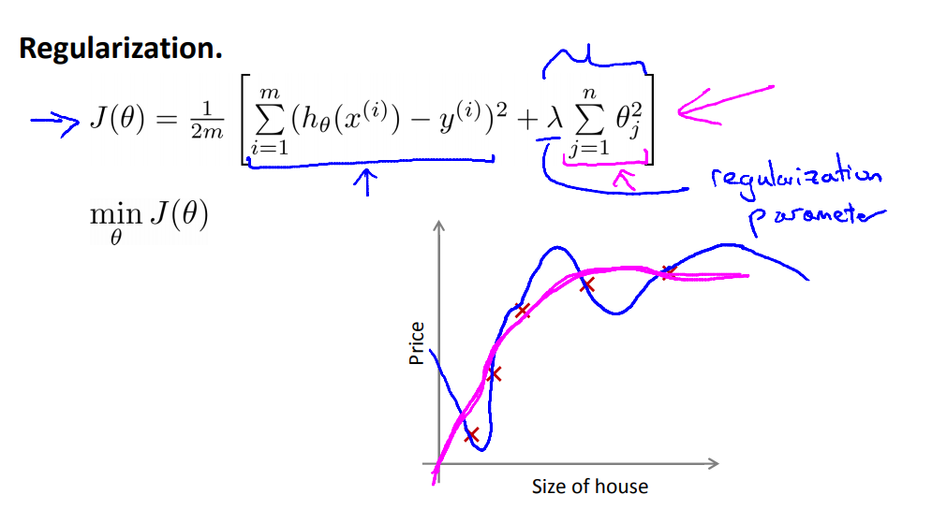
REGULARIZACIÓN – FUNCIÓN DE COSTOS

Slide 8
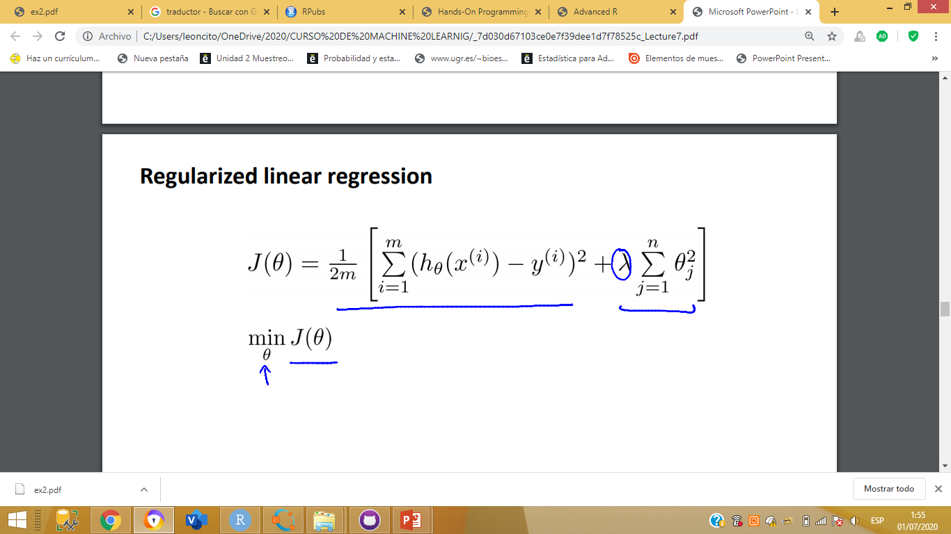
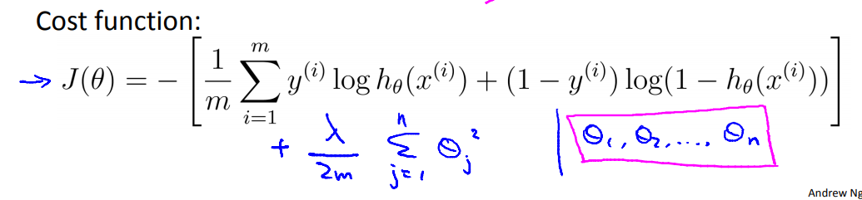
-REGRESIÓN LINEAL REGULARIZADA -REGRESIÓN LOGISTICA REGULARIZADA

Slide 9
DESCENSO DE LA GRADIENTE REGULARIZADO
EN CADA UNO DE LOS MODELOS, YA SEAN LINEALES O LOGISTICOS SE LE AÑADE EL TERMINO DE REGULARIZACIÓN .
COMPUTARIZADO Y VECTORIZADO ES MAS FACIL DE HALLAR LOS PARAMETROS Y LA FUNCION DE COSTO CON LA FUNCION ‘fminunc’, DONDE YA NO NECESITAREMOS ESTAR SELECCIONADO UN ALPHA(RATE LEARNING).

